Slide 1
2019-2020 учебный год
ЛЕТО В ДЕТСКОМ САДУ
МАДОУ №57 г.Красноярск
Воспитатели: Надеждина М.Н.
Фомкина А.И.

Slide 2
Лето — удивительная и благодатная пора, когда детям можно вдоволь гулять, бегать и прыгать. Именно в этот период они много времени проводят на свежем воздухе. И очень важно так организовать жизнь дошкольников, чтобы каждый день приносил им что-то новое, был наполнен интересным содержанием, чтобы воспоминания о летнем времени, играх, прогулках, праздниках и развлечениях, интересных эпизодах из их жизни еще долго радовали детей.

Slide 3
Цель: Создание оптимальных условий для летнего отдыха и оздоровления детей

Slide 4
Задачи: - Способствовать укреплению здоровья детей - Развивать двигательную активность - Развивать познавательный интерес детей -Формировать навыки безопасного поведения - Воспитывать интерес к подвижным и спортивным играм, желание использовать их в самостоятельных играх - Воспитывать дружественные отношения

Slide 5
Беззаботного лета Золотая пора, Праздник солнца и света Радость дарит с утра… (И. Бутримова)

Slide 6
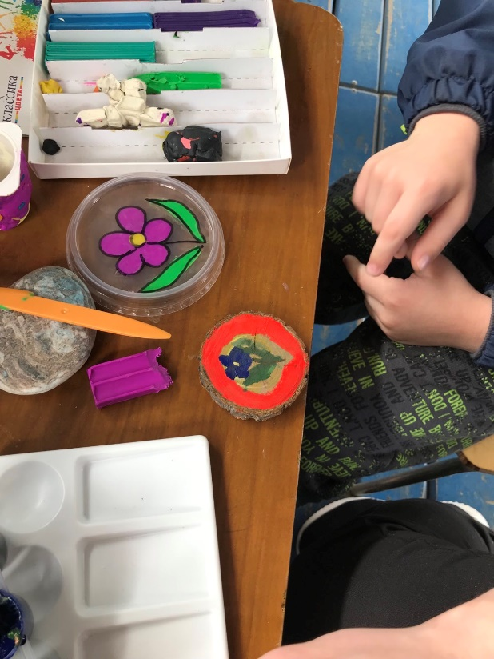
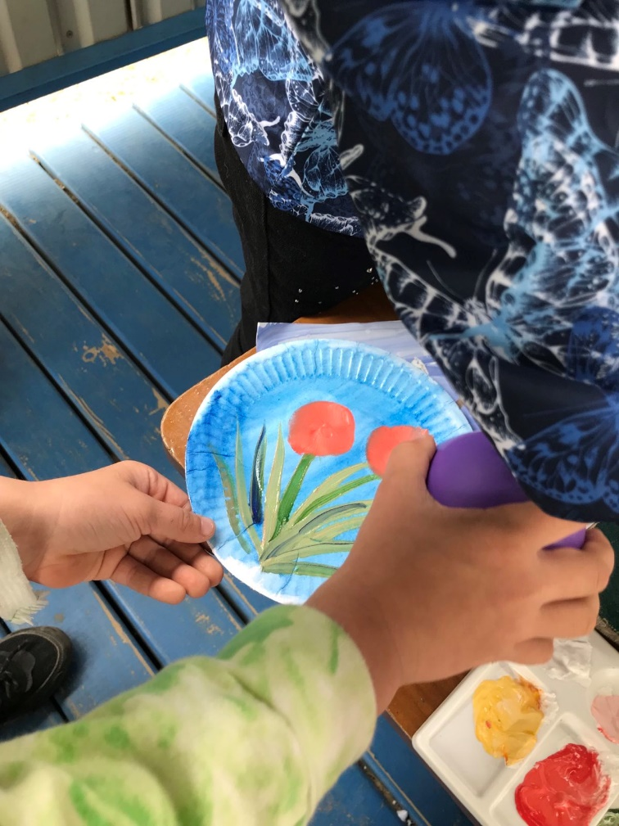
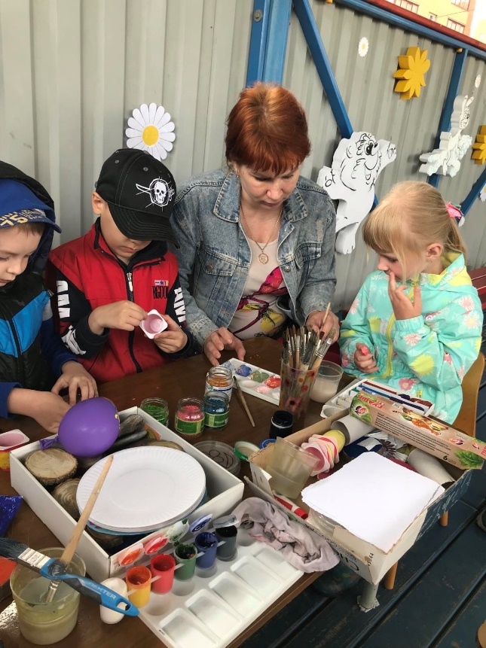
КРАСКИ ЛЕТА

Slide 7
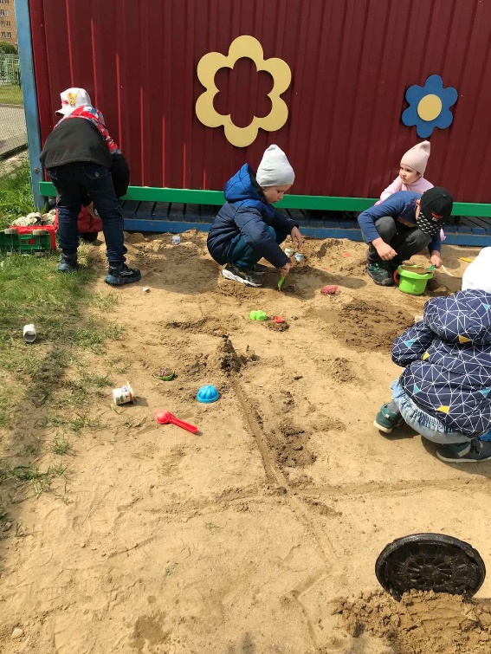
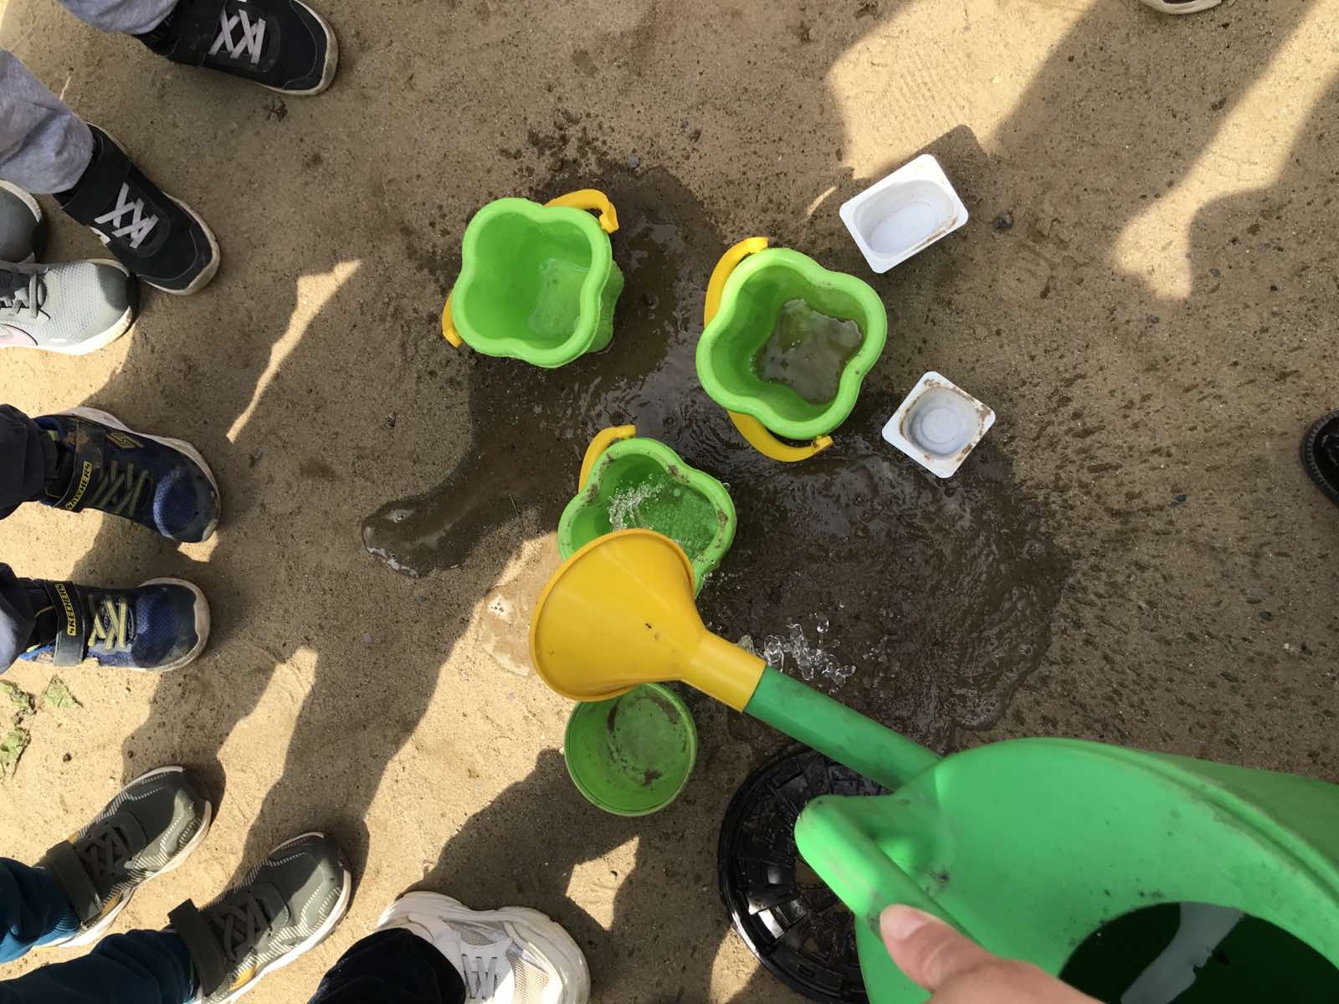
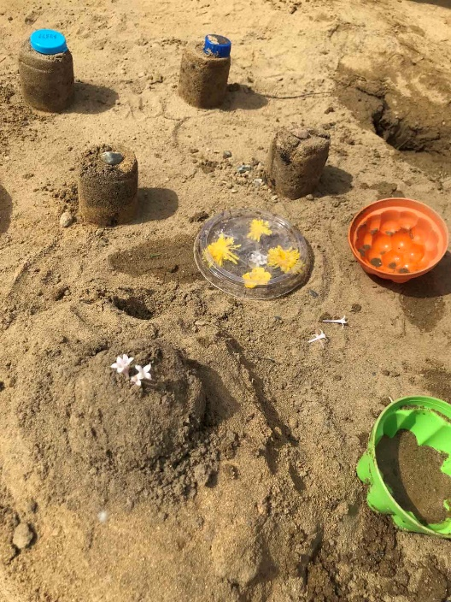
ИГРЫ С ПЕСКОМ и ВОДОЙ

Slide 8
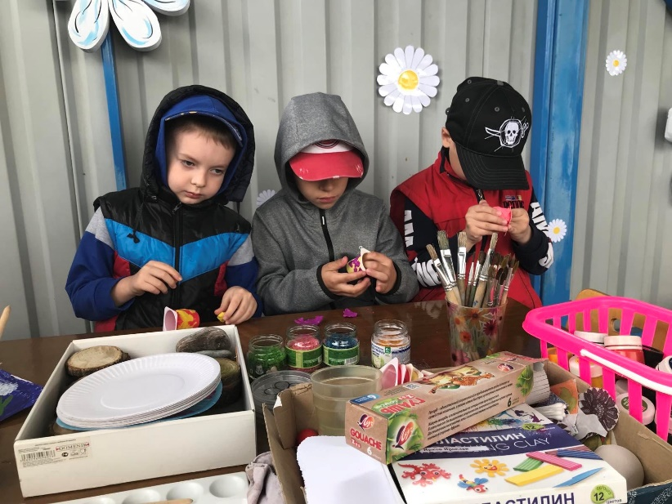
Творчество

Slide 9
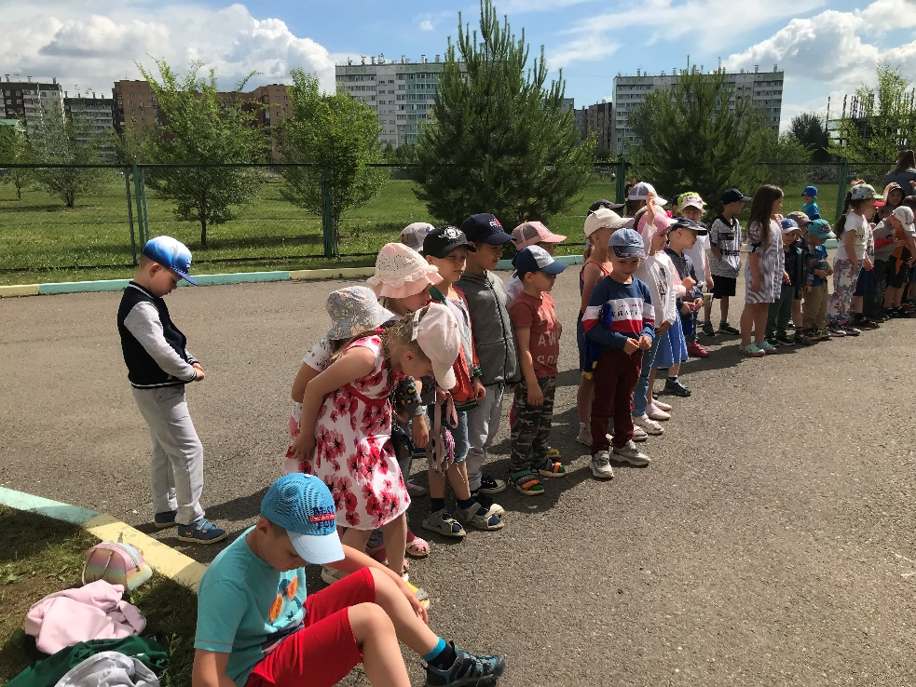
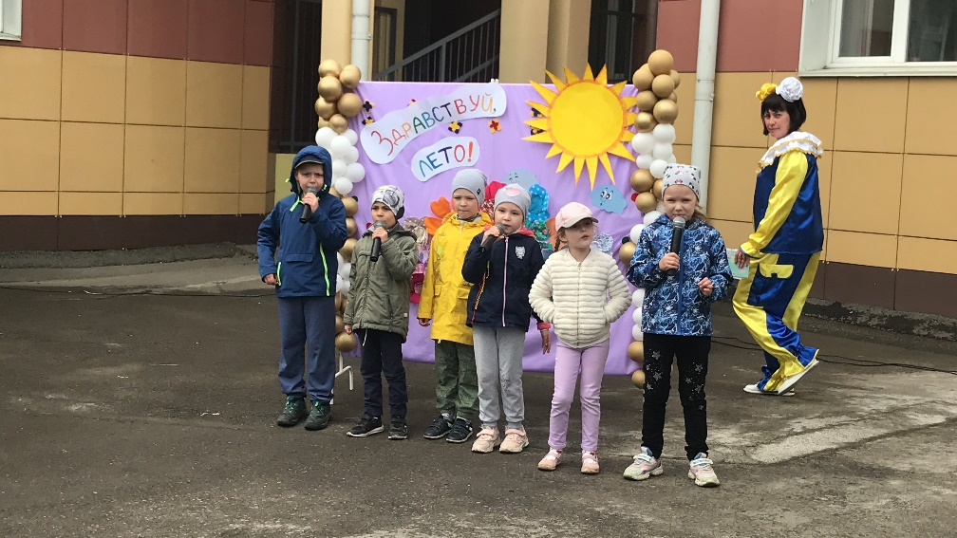
ПОЕМ И ТАНЦУЕМ

Slide 10
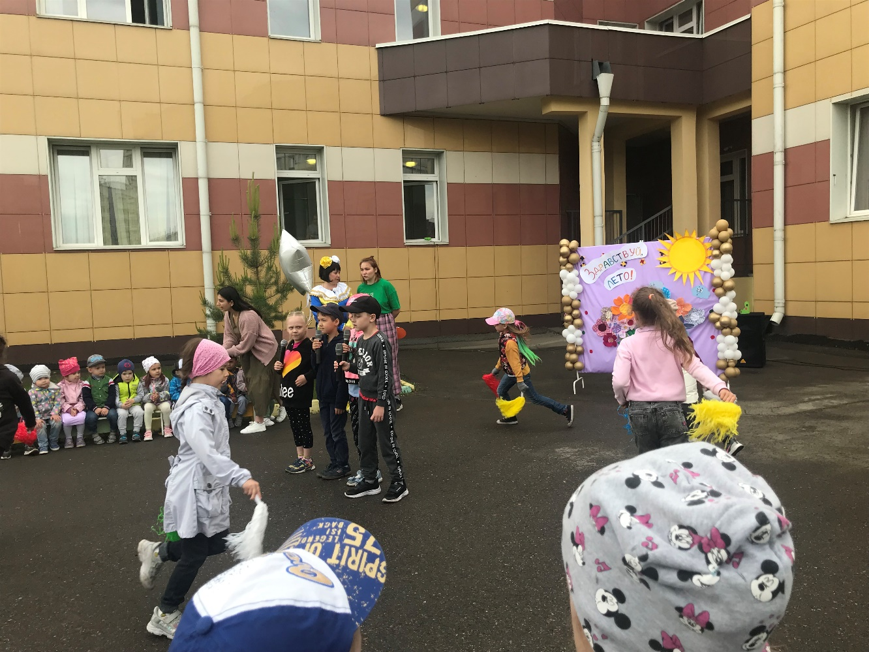
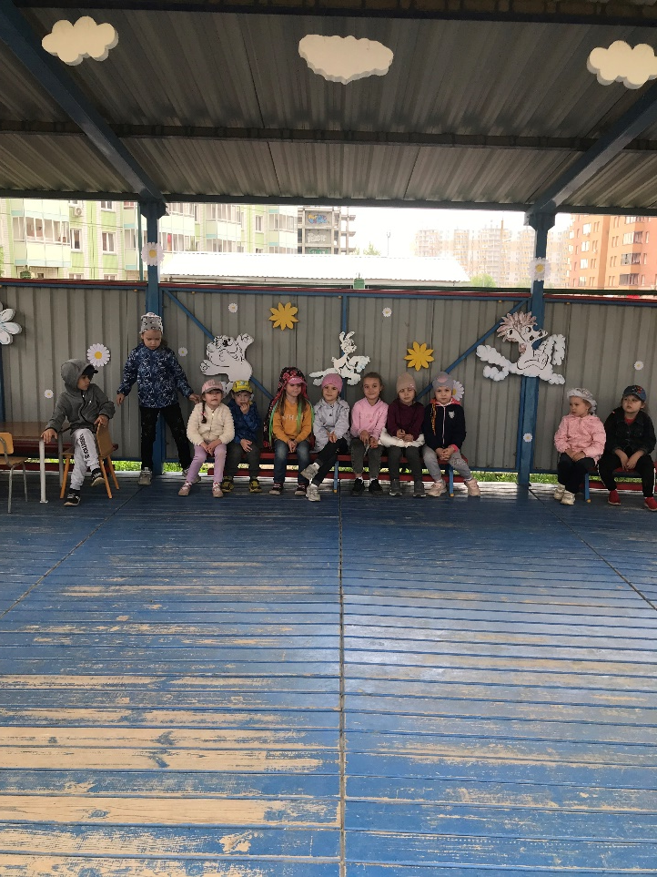
«ЗДРАВСТВУЙ ЛЕТО»

Slide 11
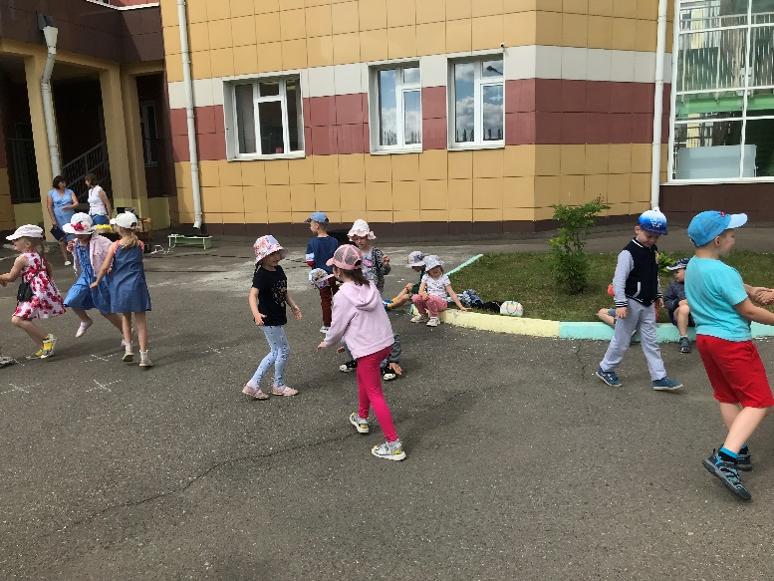
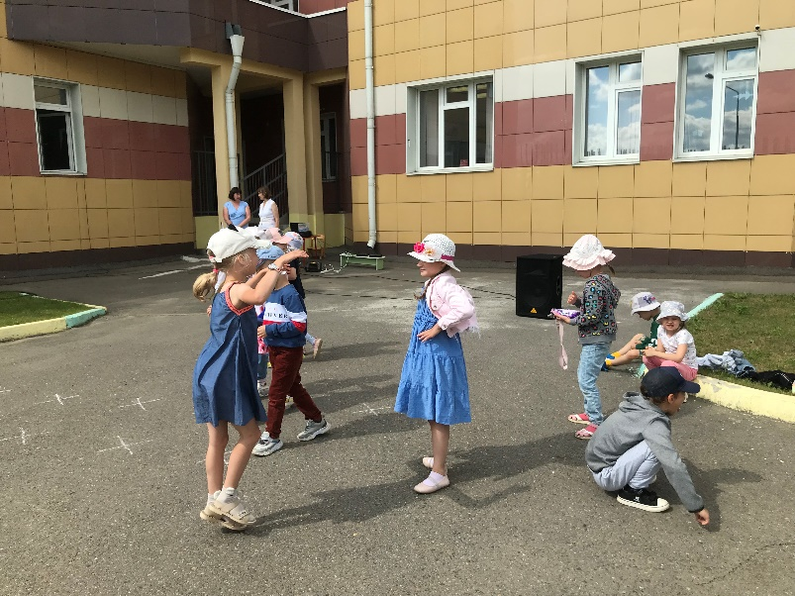
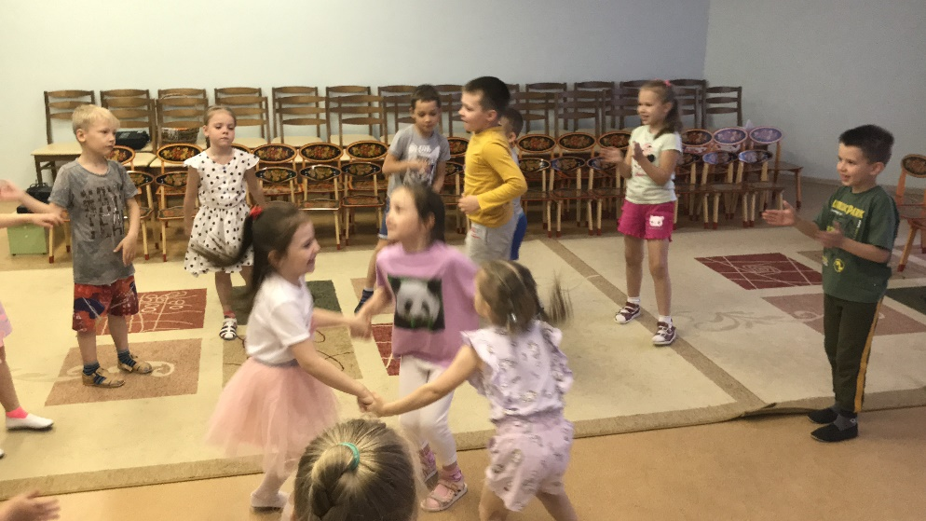
«Что хочу, то и делаю, во что хочу, в то и играю»

Slide 12
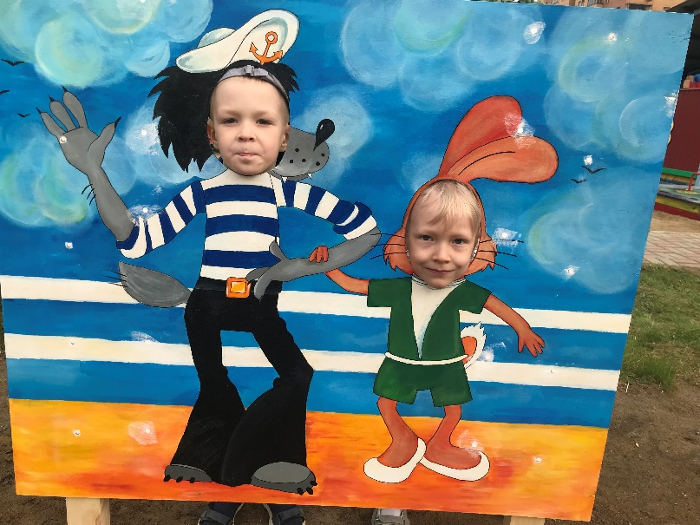
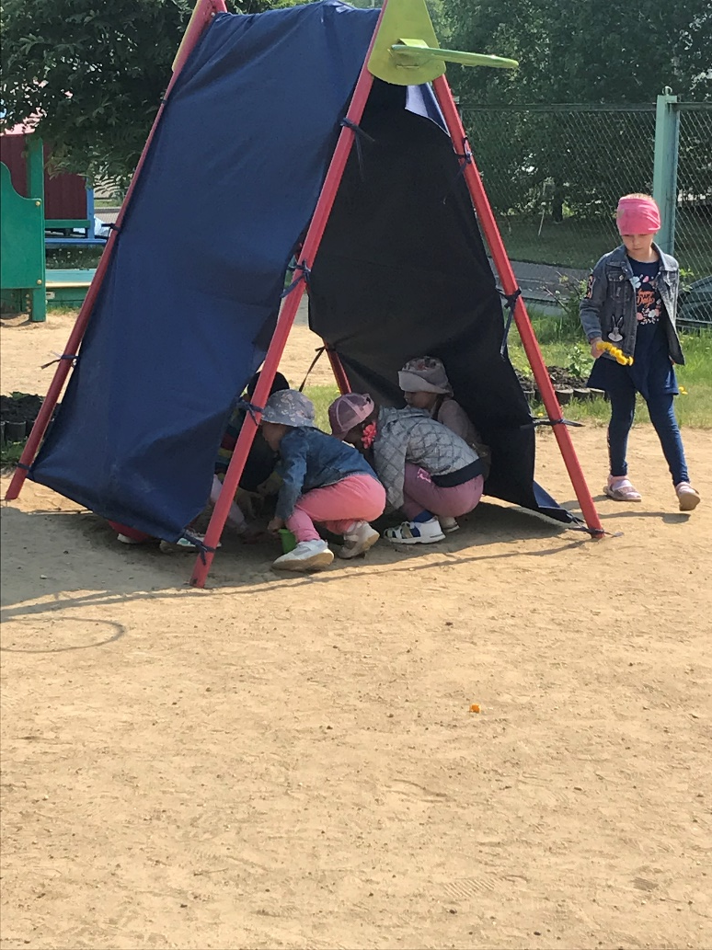
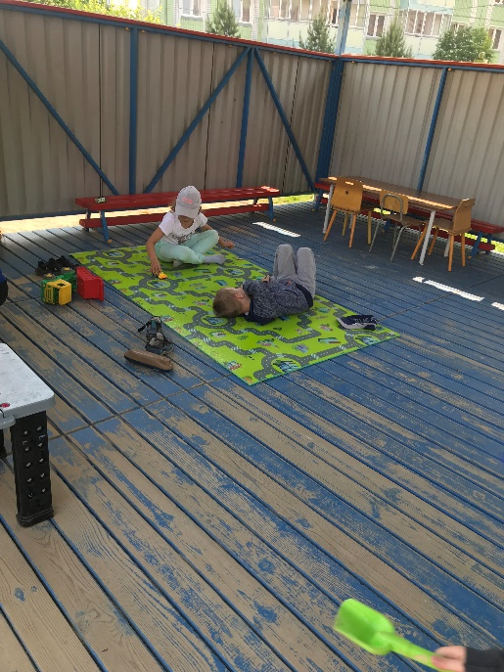

Slide 13
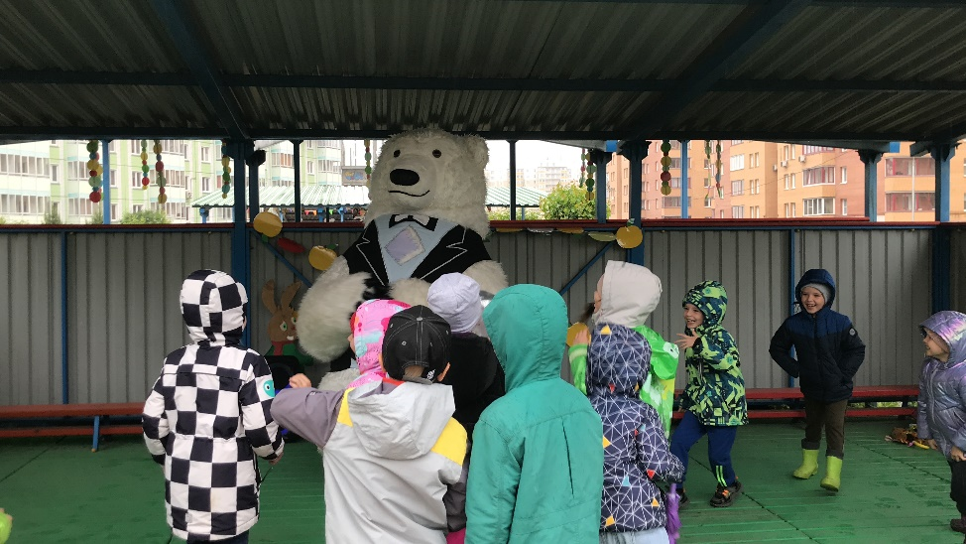
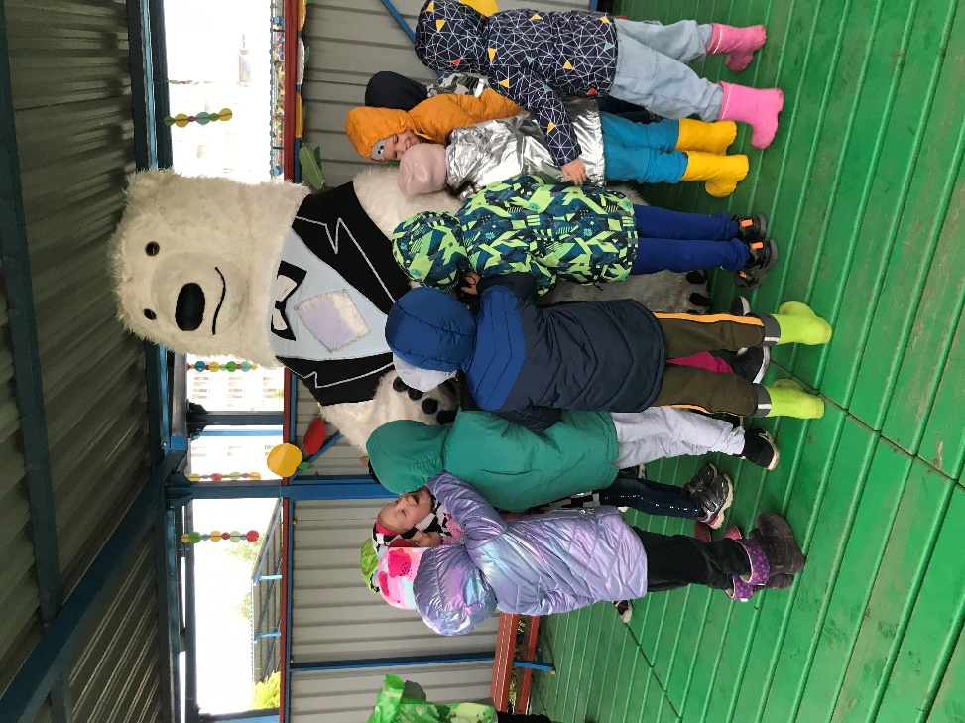
«ДЕНЬ РОЖДЕНИЯ АЛИСЫ»

Slide 14
Спасибо за внимание!

